Slide 1
希望能在這個課程中，讓你感覺到物理思考的 fun─樂趣。
了解物理是一種有系統而且理性的思考方式
提供了我們面對自然世界，一個珍貴而不可或缺的觀點。
以這個觀點來了解自然，是充滿了 fun 樂趣。

Slide 2
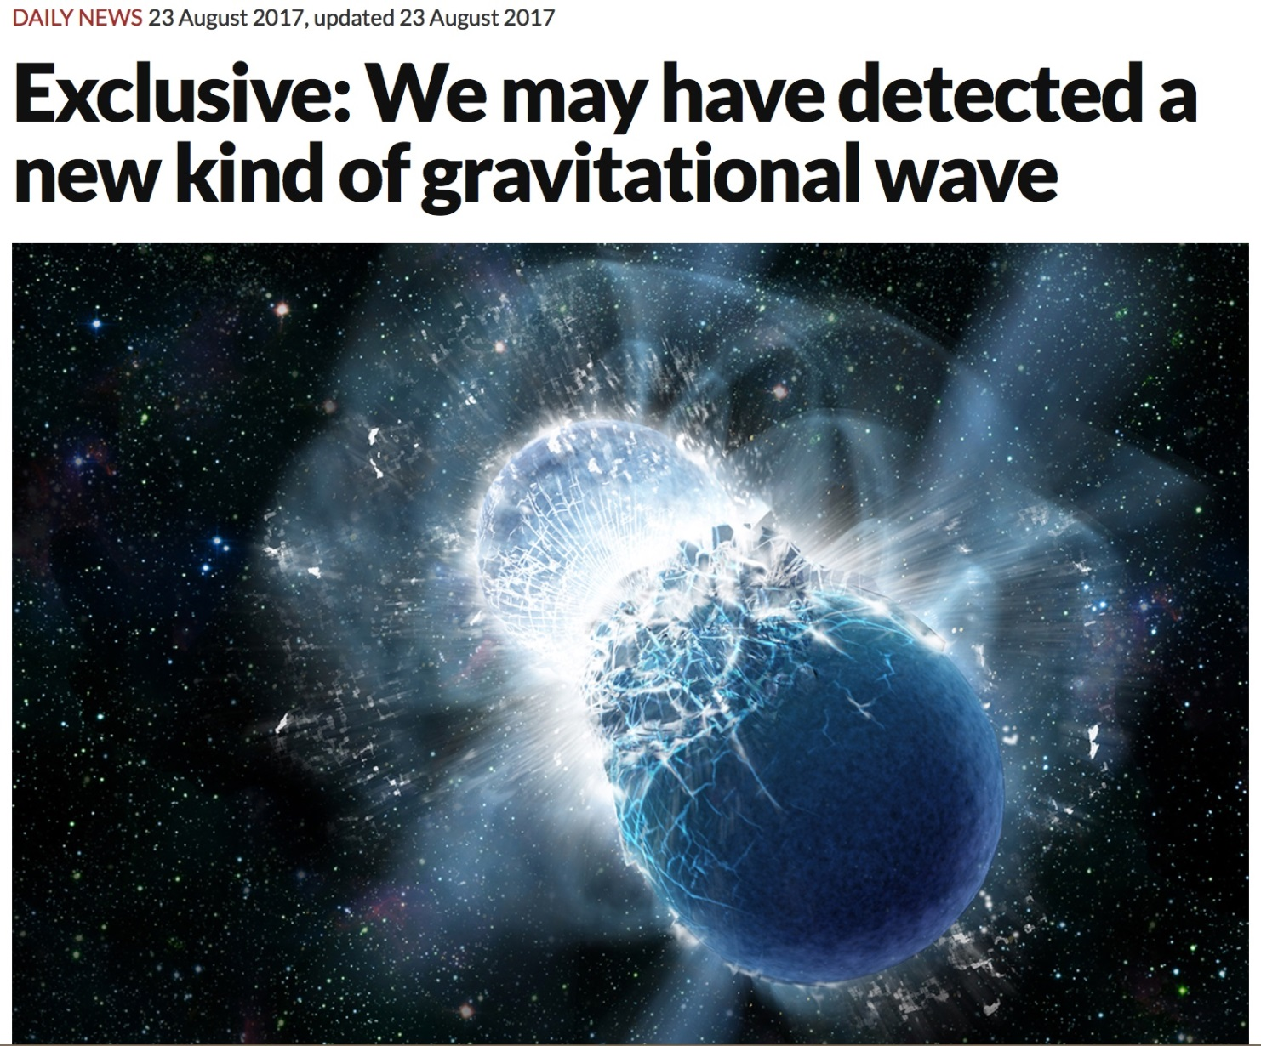
It is an exciting time to be a physicist !
做物理、科學很令人興奮 !

Slide 3
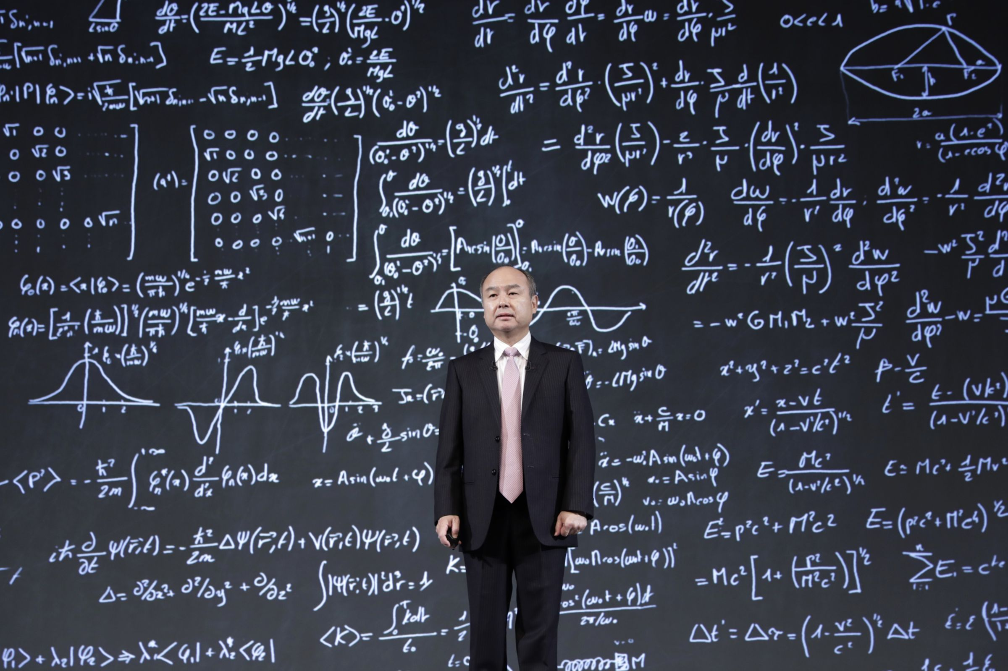
物理是什麼？

Slide 4
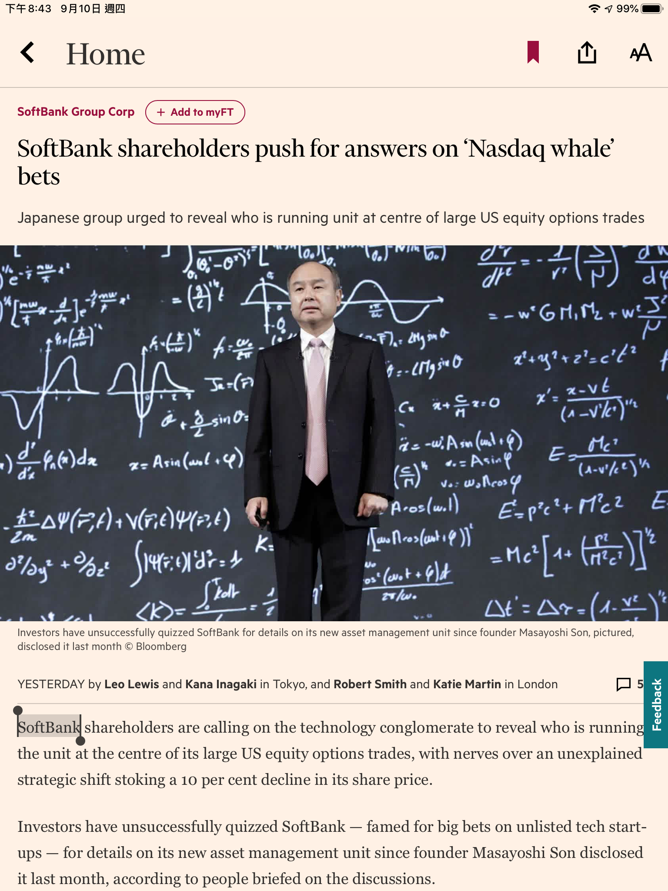
日本軟體銀行孫正義
孫想讓人覺得軟銀很聰明，很尖端，用的就是一大堆的物理公式！

Slide 5
因此：物理 ＝ 聰明！
物理 ＝ 有錢！

Slide 6
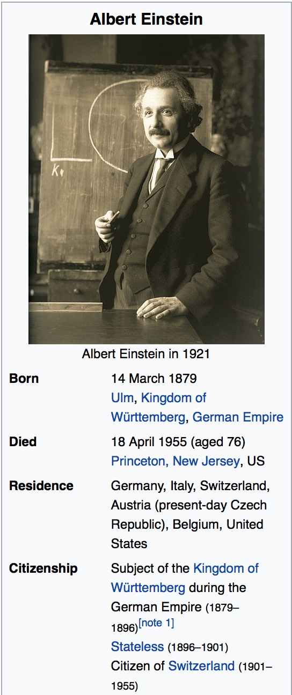
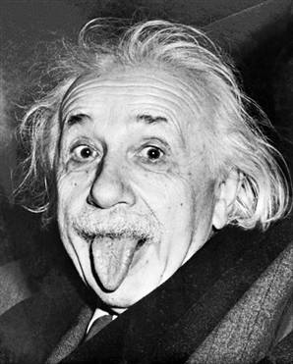
物理是什麼？
史上最佳代言人

Slide 7
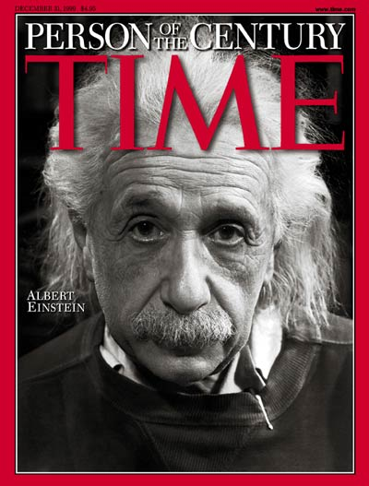

Slide 8
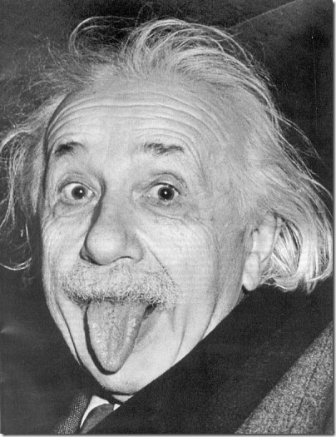
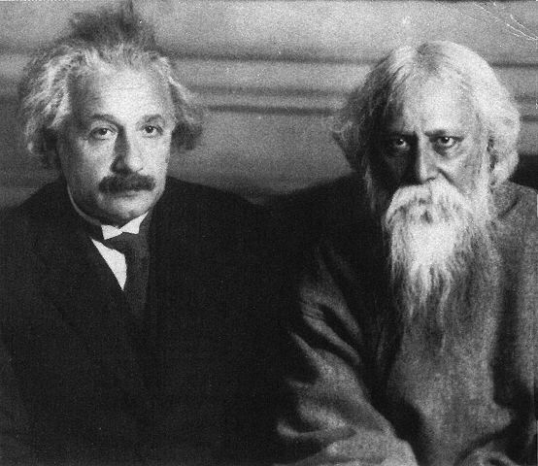

Slide 9
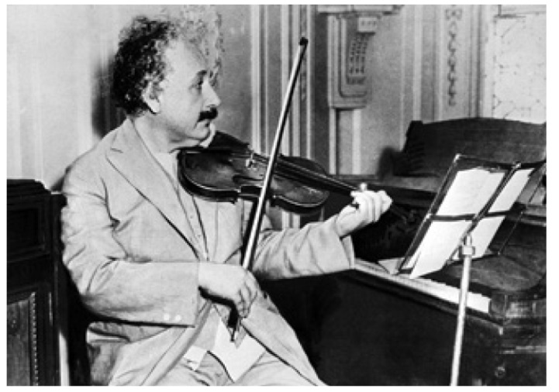
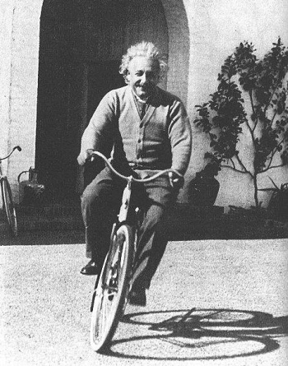
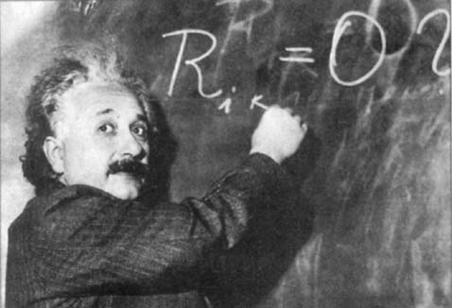

Slide 10
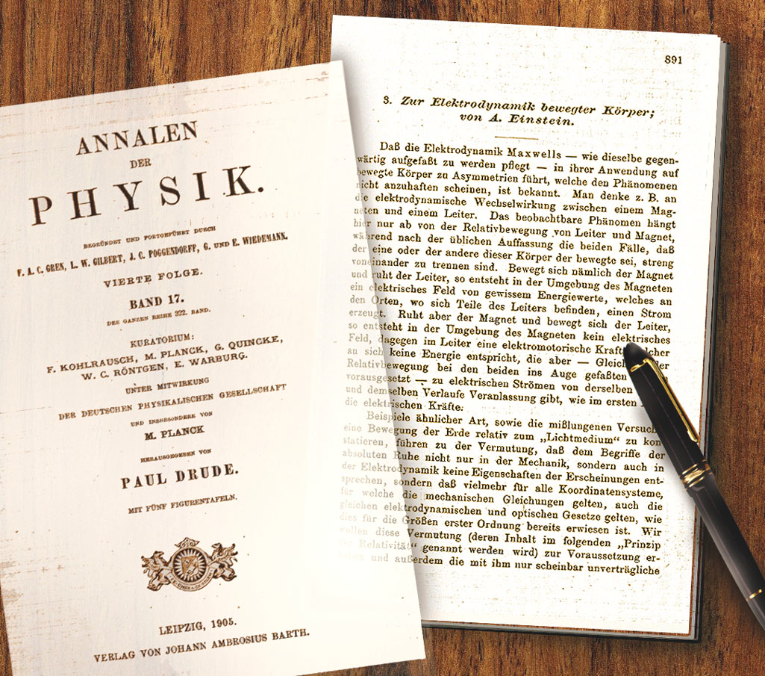
1905 Special Relativity 狹義相對論

Slide 11
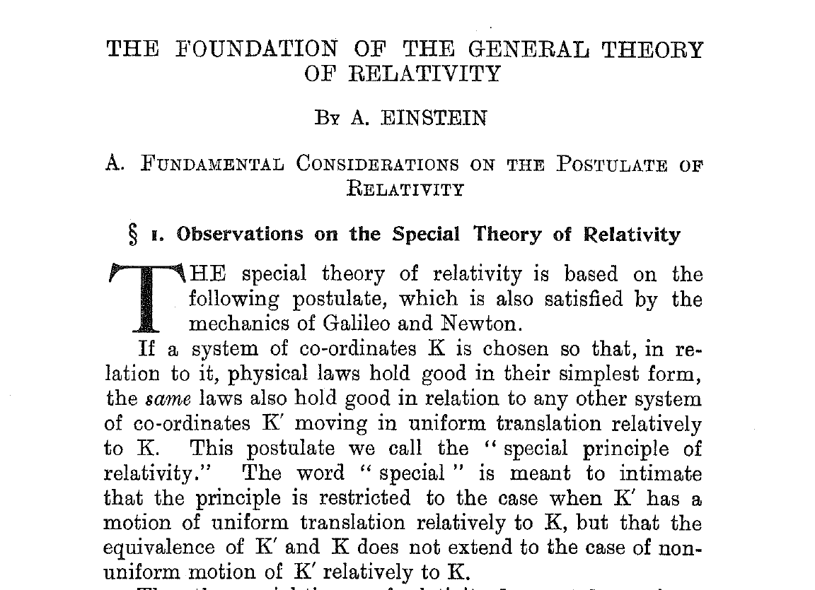
1916 General Relativity 廣義相對論

Slide 12
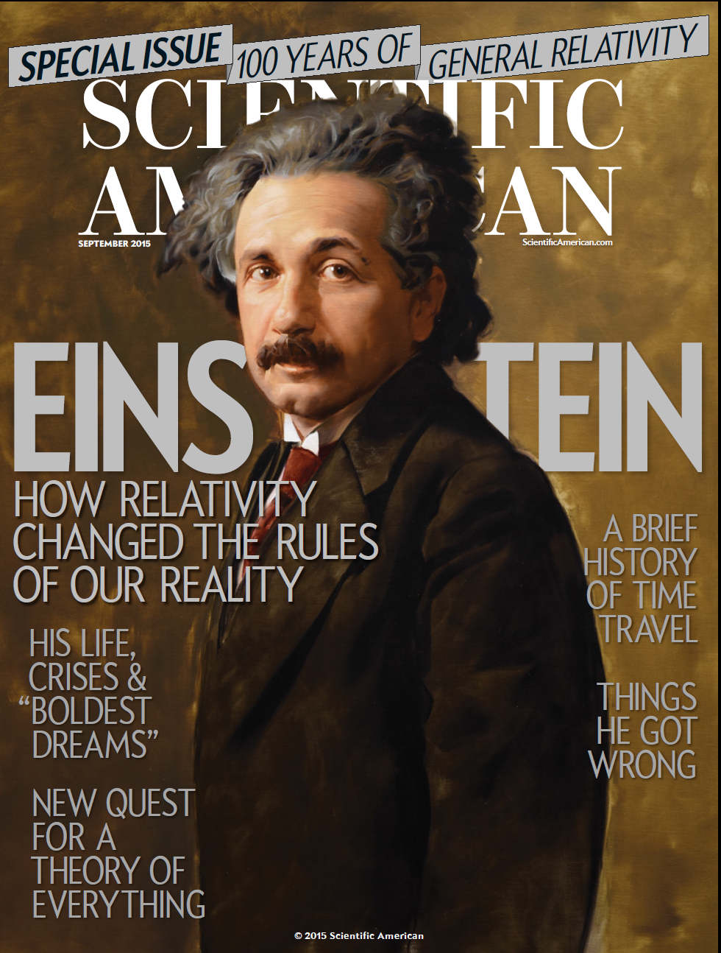
相對論之所以偉大，它改變了現實世界的基本規則！

Slide 13
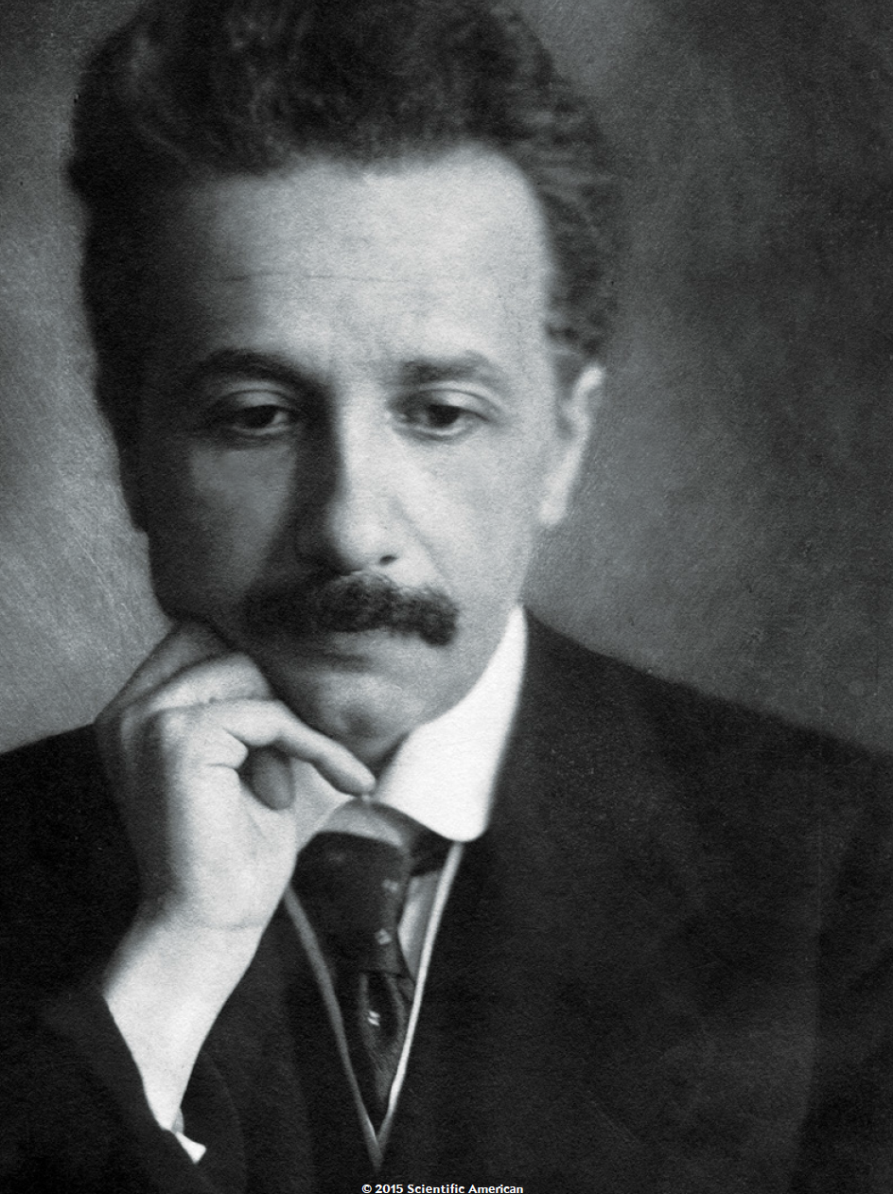
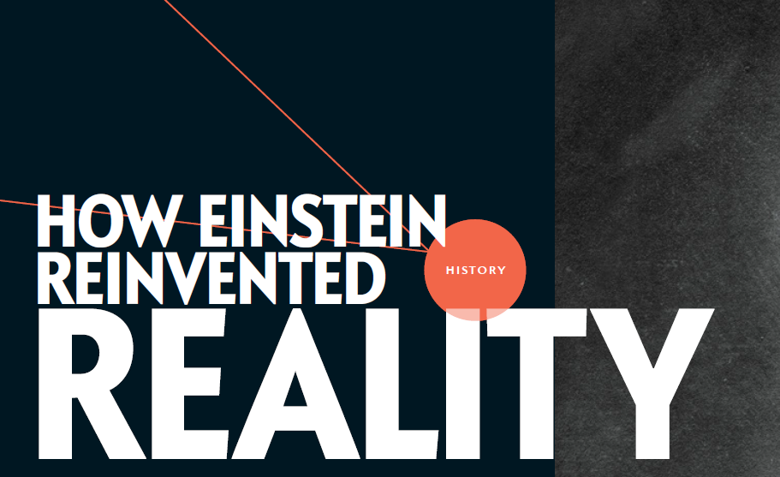

愛因斯坦重建了現實！
許多我們自然以為是真實的，其實不一定是真實的。
感覺平凡的自然，原來如此奧妙！
重建現實竟如此簡單！只是你原來沒注意。

Slide 14

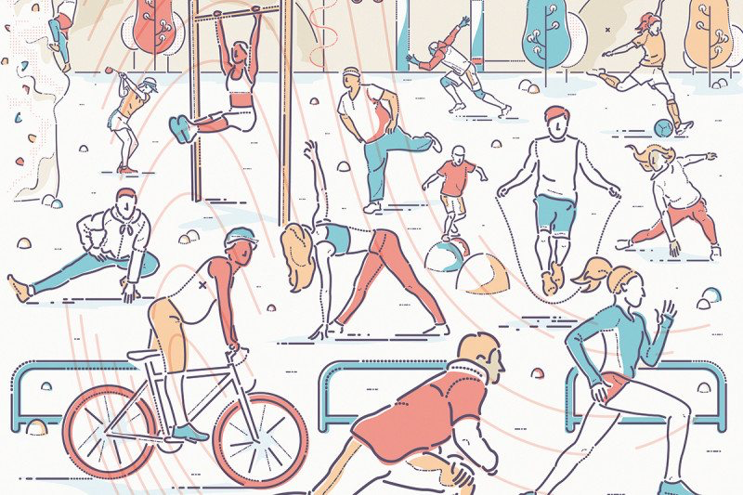
關鍵就是：思考力的重訓！

Slide 15
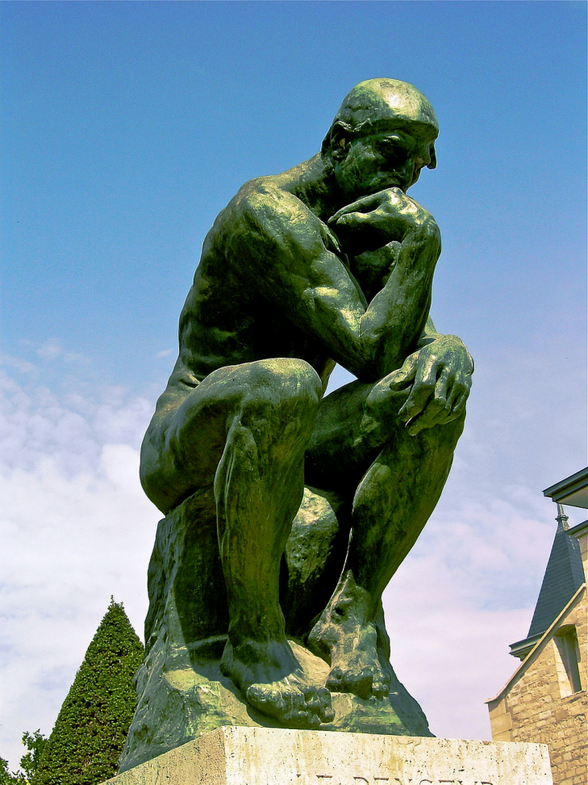

別忘了，思考是你最厲害的功能！因此要多鍛鍊！

Slide 16
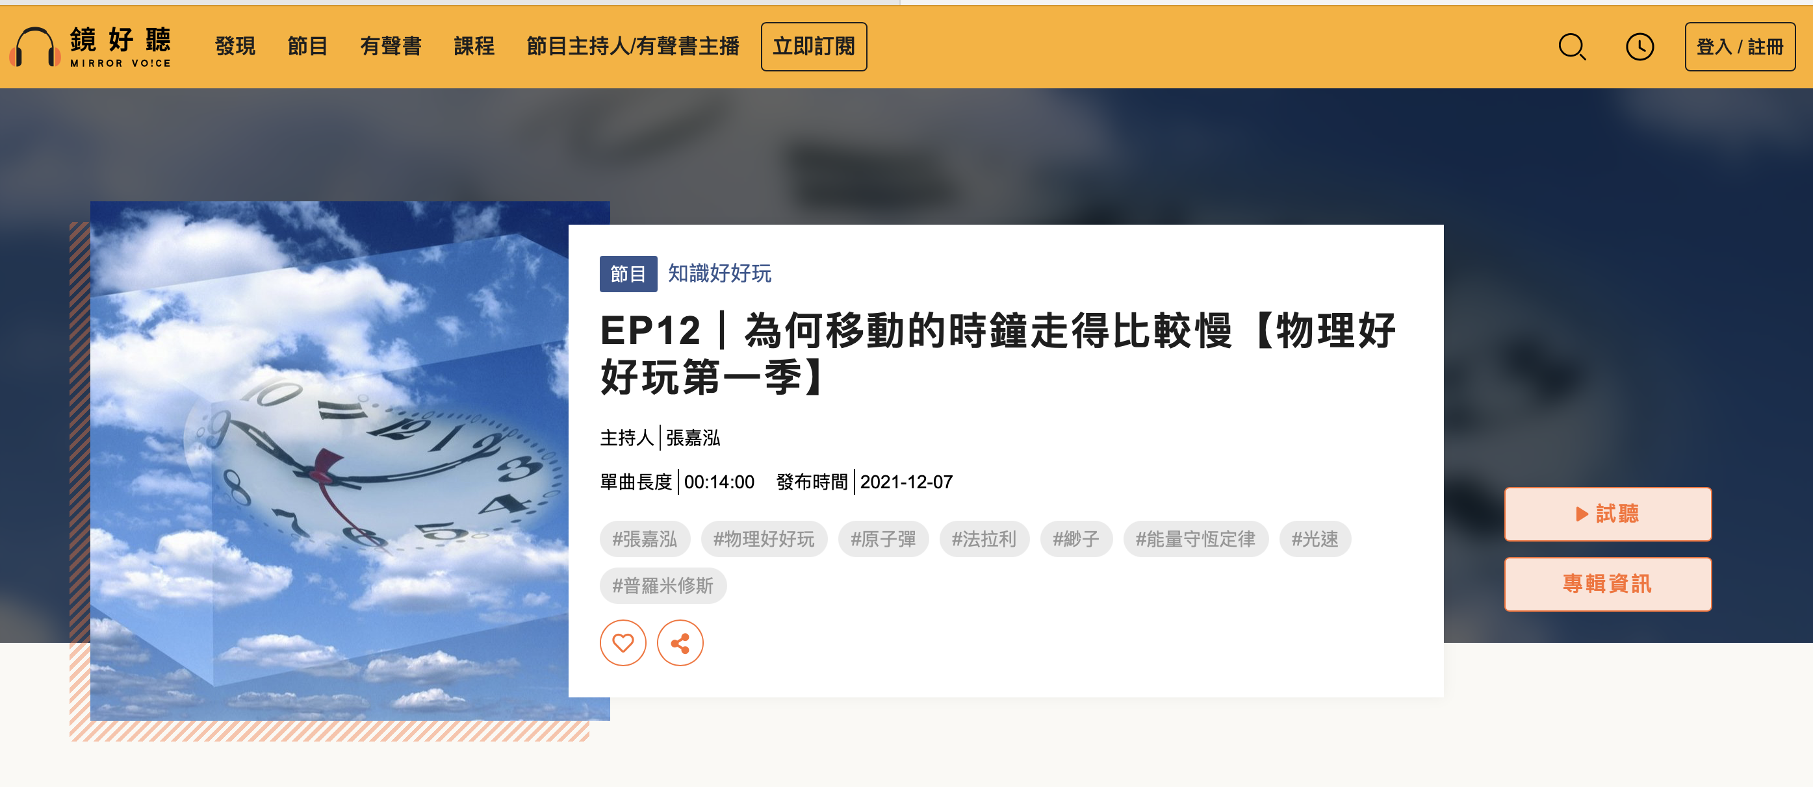

Slide 17
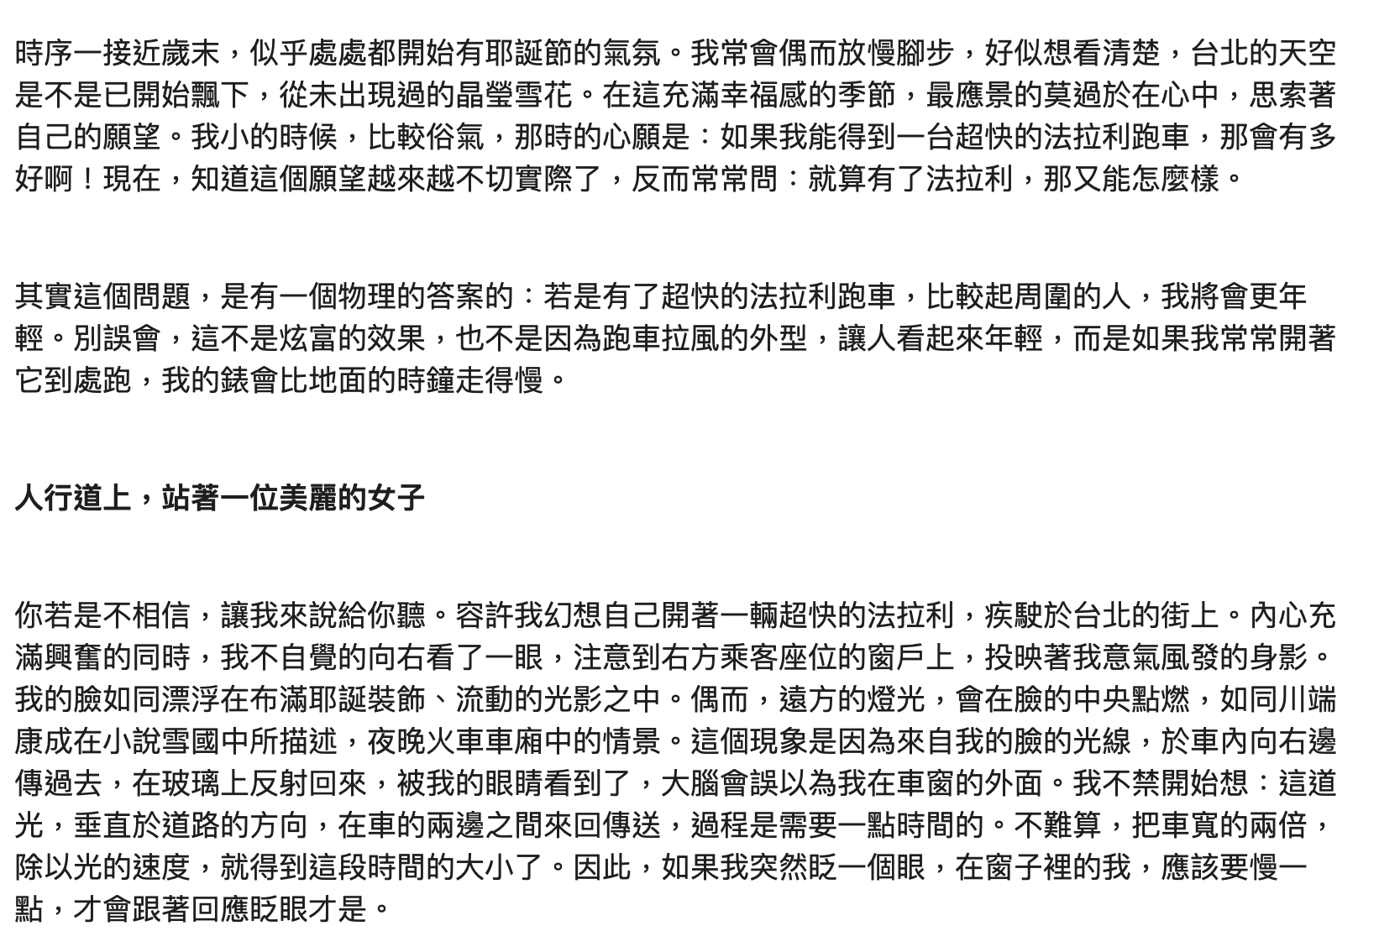

Slide 18



相對論的中心論述是植基於下列的事實：
自然界存在光，光傳播的速度非常快，但，是有限的。
$$c=299,792,458 \text{m}\text{/}\text{s}\sim 3×{10}^{8} \text{m}\text{/}\text{s}$$

Slide 19
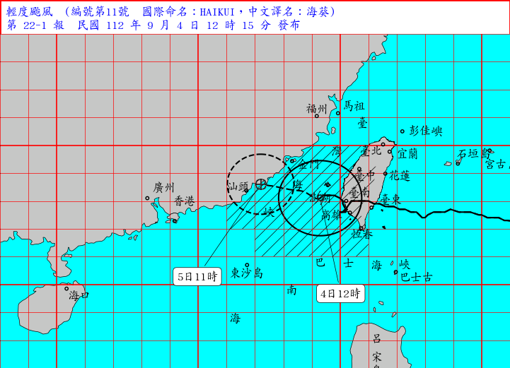
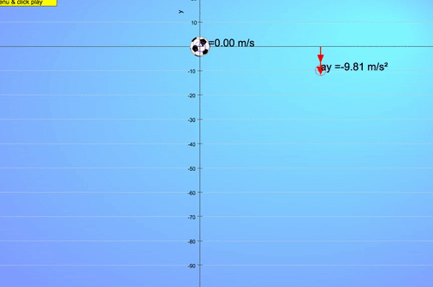
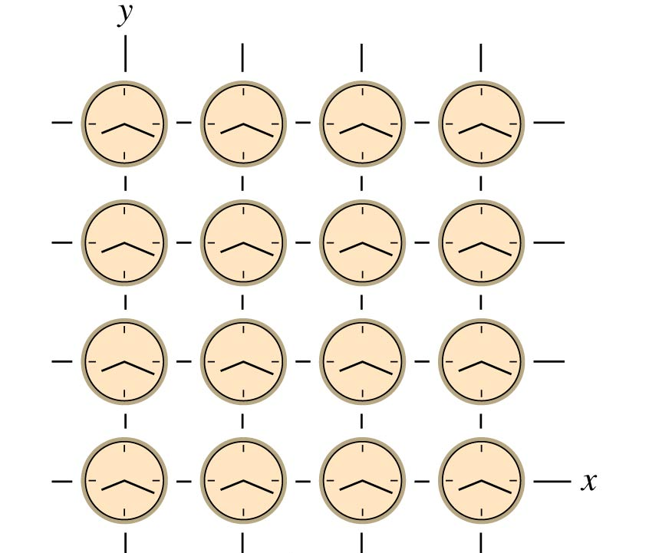
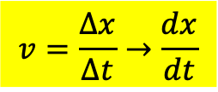
自然界存在光，光傳播的速度非常快，但是有限的。
速度是運動快慢的度量，是位置的變化率 rate pf change！
$$v=\frac{∆x}{∆t}→\frac{dx}{dt}$$
所以我們要會量位置座標及位移$∆x$、會量時間及時間差$∆t$。
空間位置$x$與時間$t$是物理最基本的兩個量，而且比你想像複雜。

Slide 20
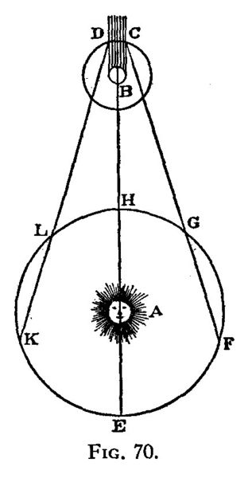
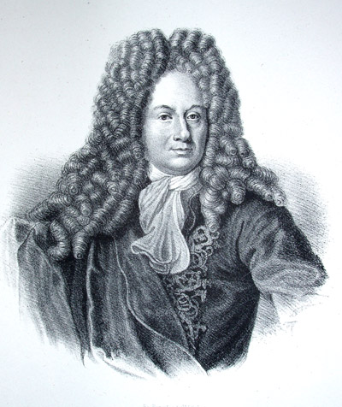
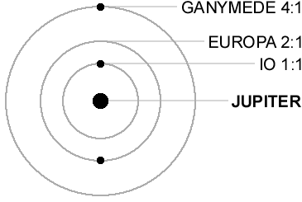
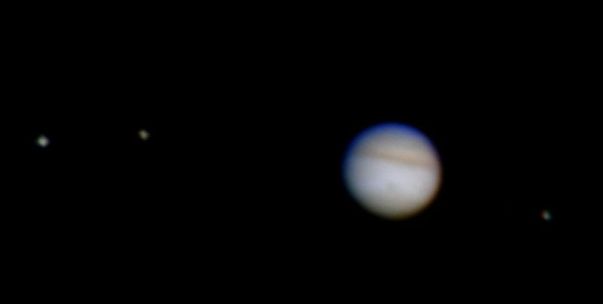
1676 Ole Rømer
木星衛星IO繞木星的時間，是固定的$\sim 42\text{h}。$
這也就是IO兩次離開木星影子遮蔽之間的間隔時間。但地球也在運動。
實際經過測量，在地球遠離木星圖中LK段時，此間隔會比週期稍長，
此差異，就是光要通過多走的距離上圖LK所需的時間。

Slide 21
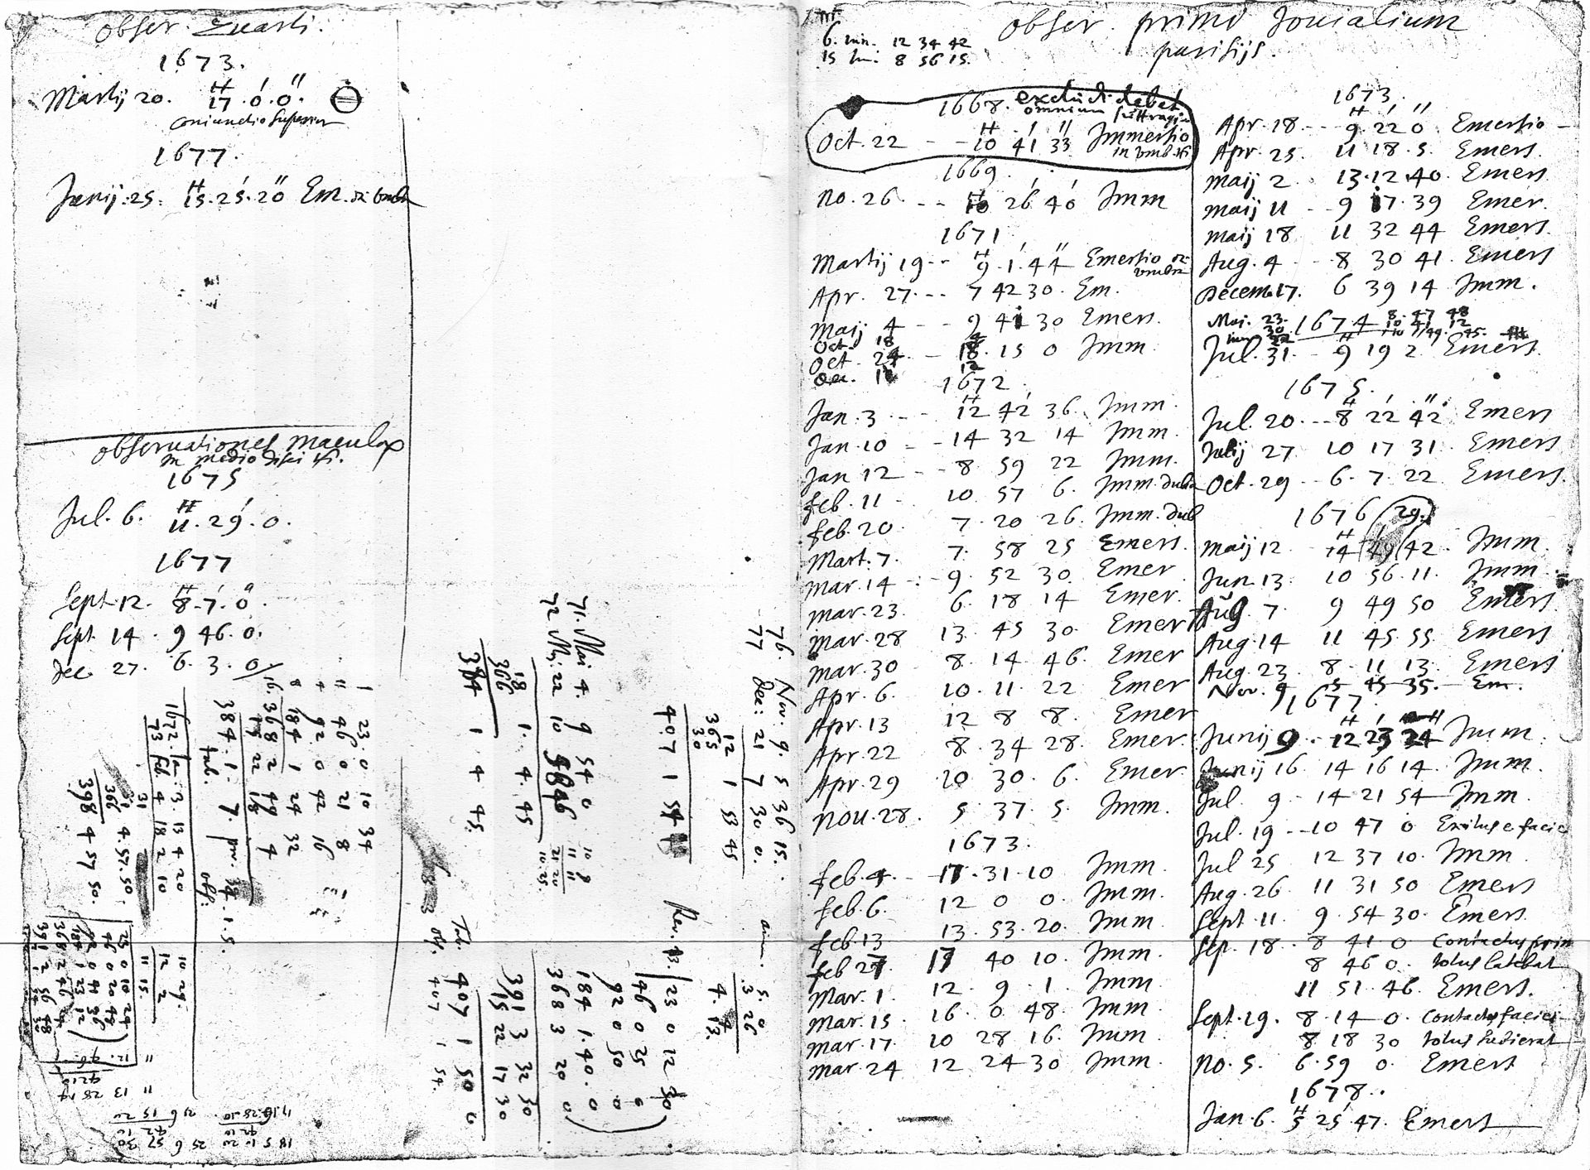
由數據，估計光通過地球繞日軌道直徑需要$22\text{m}$，
這樣得到的光速是$\sim 2.2×{10}^{8} \text{m}\text{/}\text{s}$，約 小26%。

Slide 22
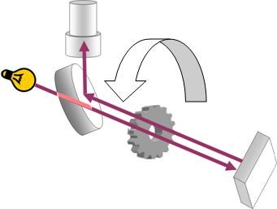
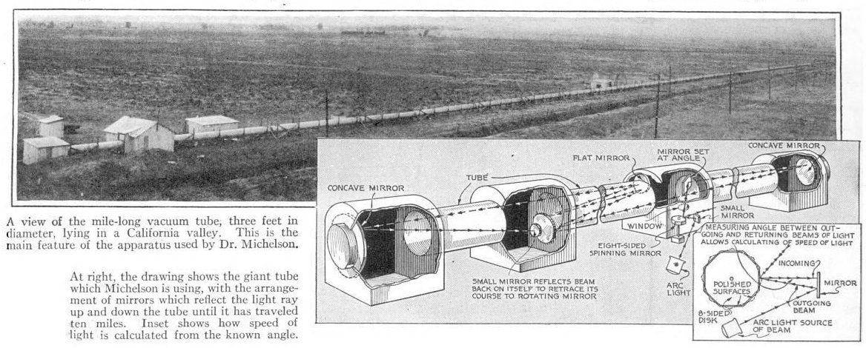
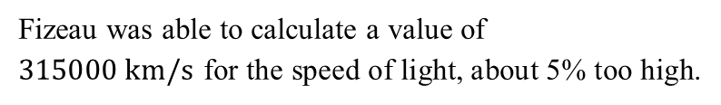
地面上的實驗
Fizeau–Foucault apparatus
In 1848–49, Hippolyte Fizeau determined the speed of light between an intense light source and a mirror about 8 km distant. The light source was interrupted by a rotating cogwheel with 720 notches that could be rotated at a variable speed of up to hundreds of times a second.
Fizeau was able to calculate a value of $315000 \text{km}\text{/}\text{s}$for the speed of light, about 5% too high.
One of the last and most accurate time of flight measurements, Michelson, Pease and Pearson's 1930–35 experiment used a rotating mirror and a one-mile (1.6 km) long vacuum chamber which the light beam traversed 10 times. It achieved accuracy of ±11 km/s

Slide 23
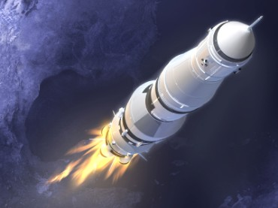


自然界存在光，光的速度是有限的。
接下來就可以問這個相對論最核心的問題：
光的移動的速度，是否與觀察者的運動狀態有關？
地球上量到的太陽光的光速，與火箭上量到的一樣嗎？

Slide 24
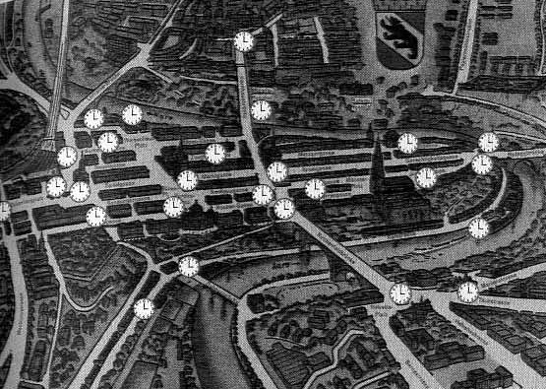
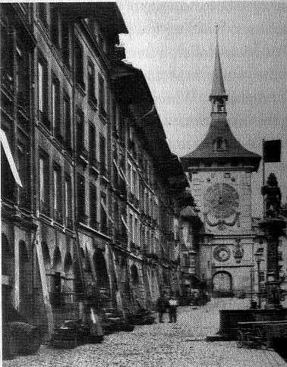
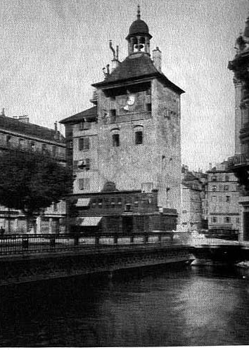
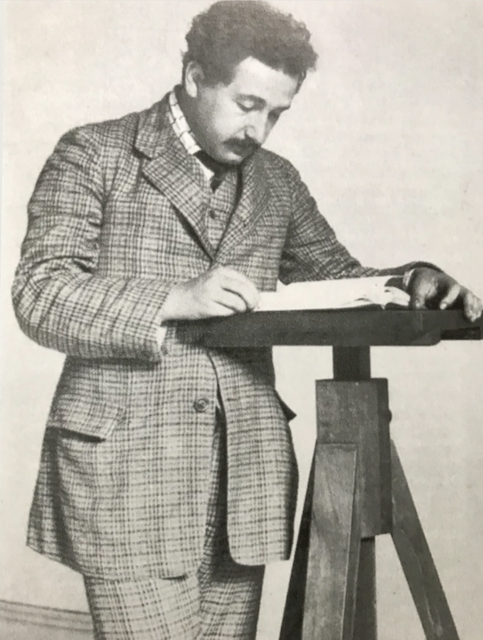
這個問題除了學術上的興趣之外，是有實際上的巨大影響
在Einstein的年代，二十世紀初，歐洲都市開始在市內建造一系列的鐘塔。
他在專利局的工作可能使他注意到同步這些鐘塔的問題。

Slide 25
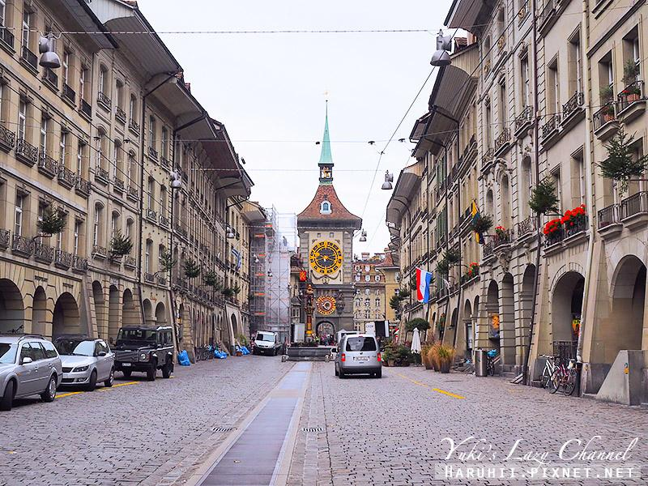
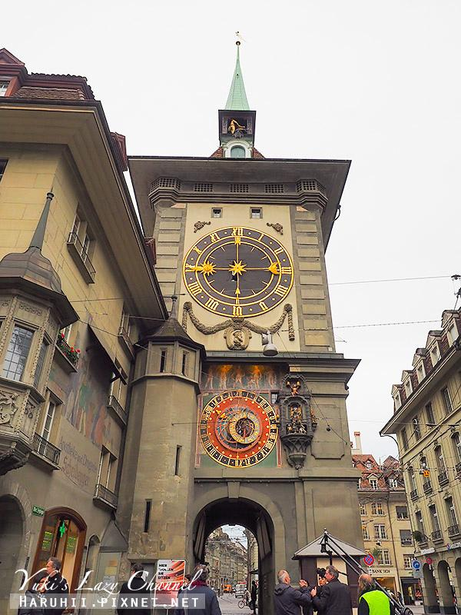

Slide 26
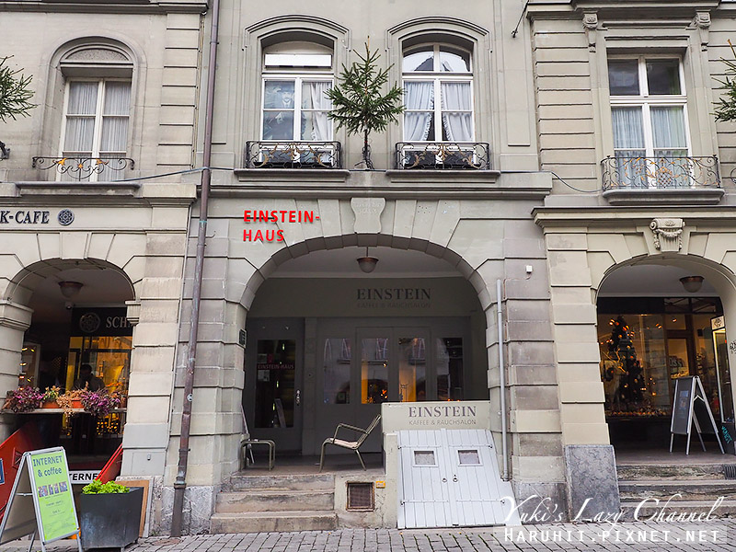
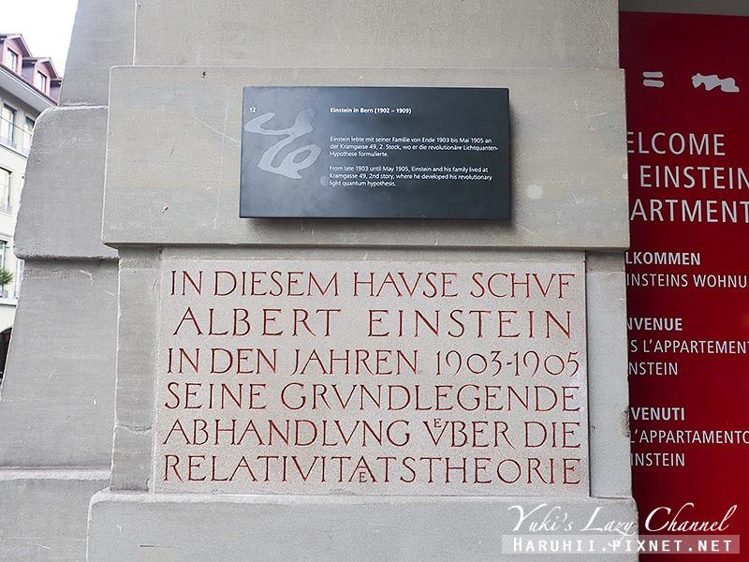
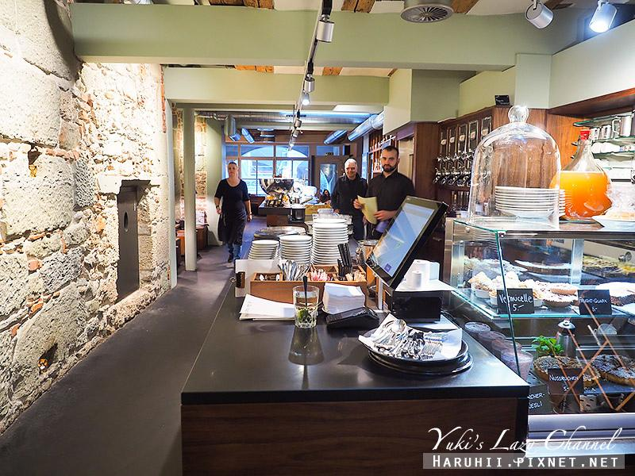

Slide 27
用光信號來將不同位置的計時器同步！

Slide 28
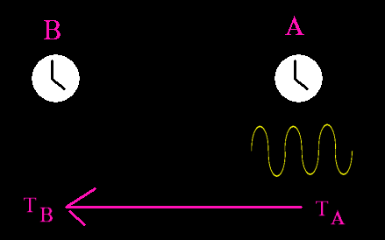
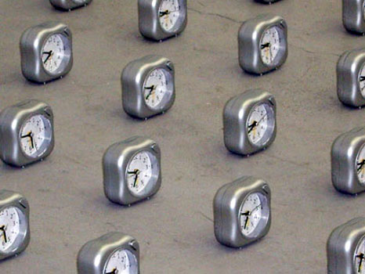
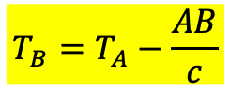
既然光速是有限的，光旅行的時間就必須被考慮進來。
$$T_{B}=T_{A}−\frac{AB}{c}$$
但如果不同方向的光速相等，這個方法就非常不方便！

Slide 29
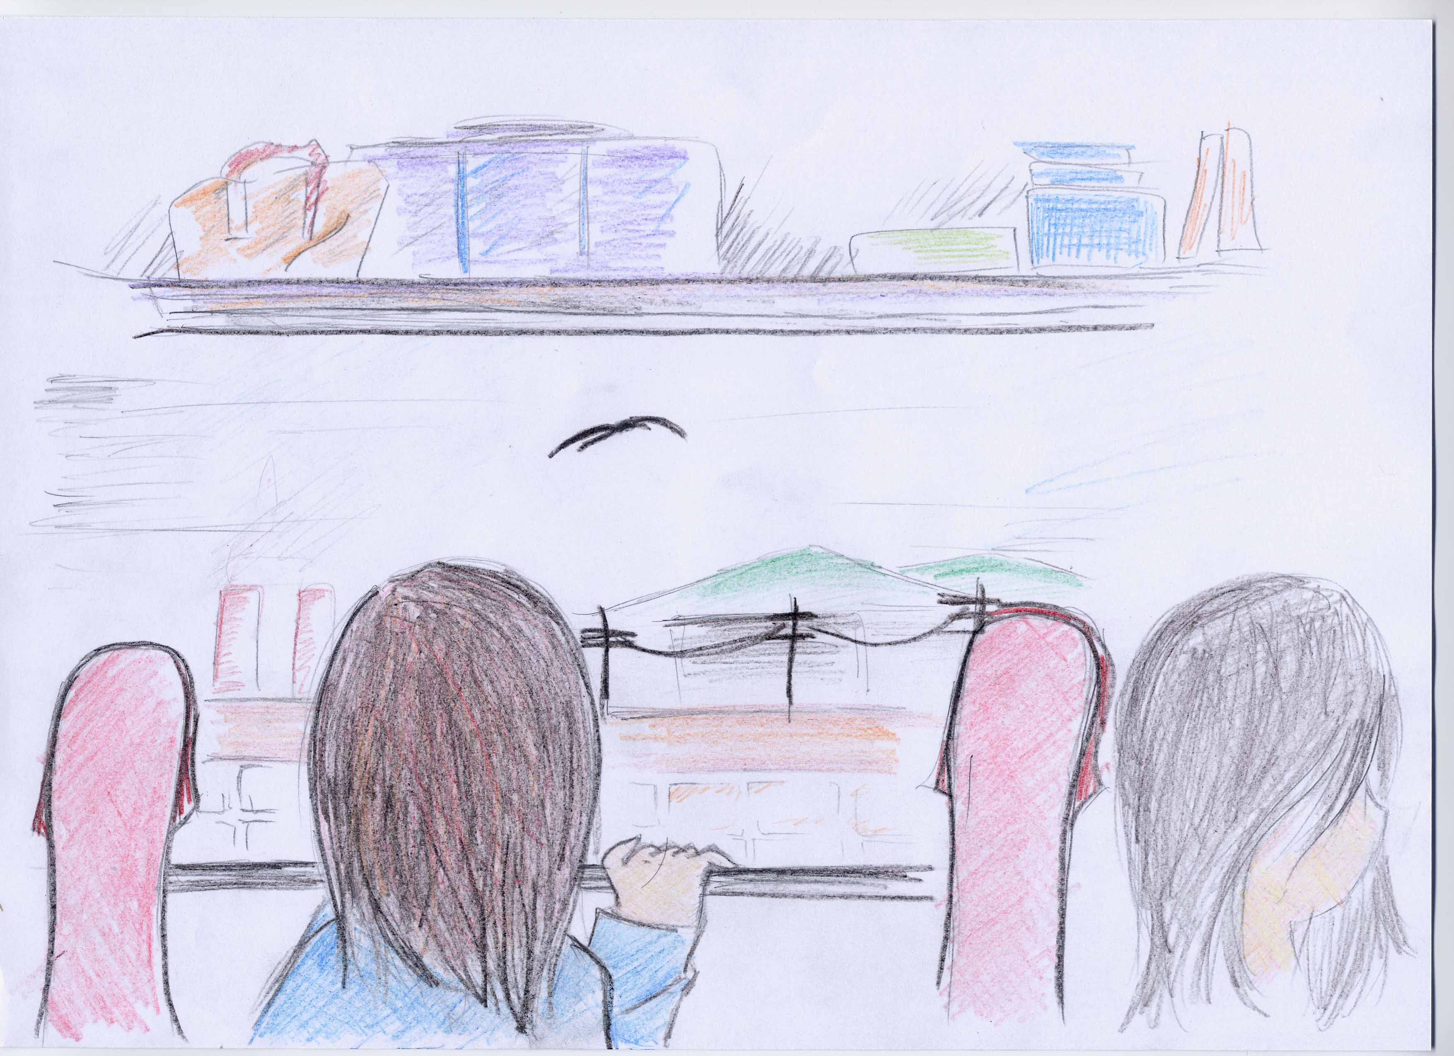


一般來說，物體速度大小與觀察者的運動有關！
$$u^{′}=u−v$$
$$c^{′}=c−v$$
$u^{′}$是以速度$v$移動的人，觀察靜止人以為速度是$u$的飛行物，得到的速度值！

Slide 30
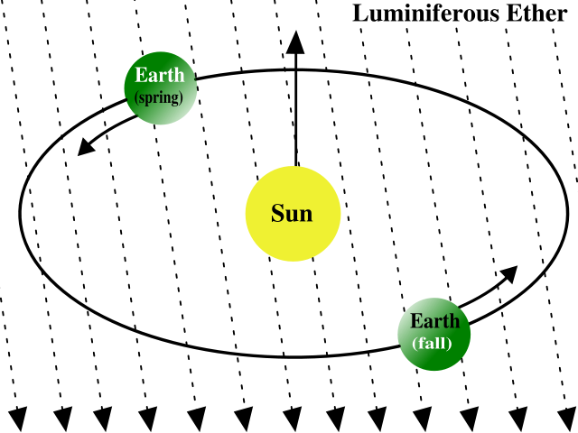

既然地球是在運動之中，那地面上觀察到的光速是不是一直在變。
$$c^{′}=c−v$$
$c$是空無一物的宇宙中的光速，$c^{′}$是以速度$v$移動的人，觀察得到的光速！

Slide 31
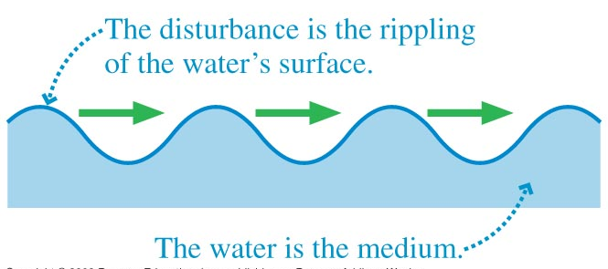
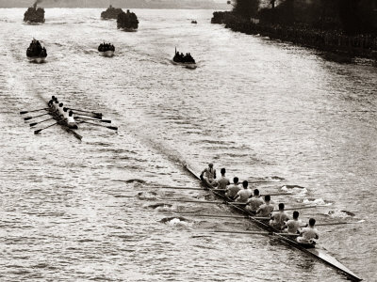
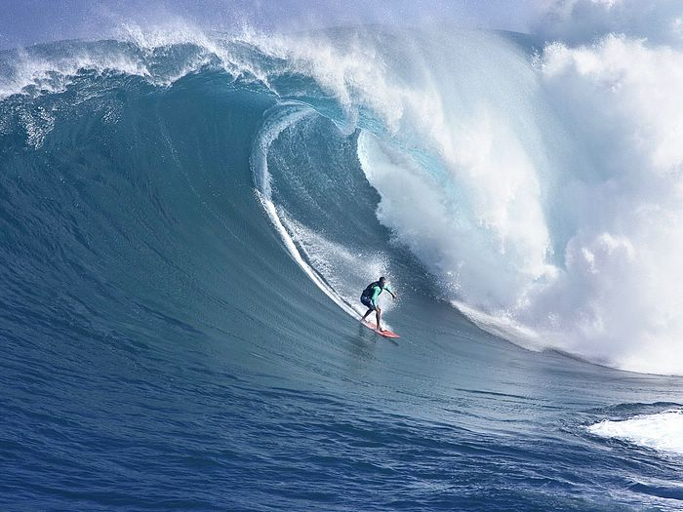
而光是一種波。波一般相對於其介質有固定的波速！
水波對不同速度船上的人看起來速度是不一樣！

Slide 32


但電磁波卻是非常少數在真空中傳播的一種波！它不需要介質。
電磁波：電與磁的自動化！
James Clerk Maxwell (1831–1879)

Slide 33




電磁感應
電磁波：電與磁的自動化！
電場變化時會感應產生垂直的磁場！
磁場變化時會感應產生垂直的電場！
即使沒有電流與電荷，變化的電磁場也可以成為電磁場的來源！
$$\oint{\vec{B}∙d\vec{l}}=μ_{0}ε_{0}\frac{dΦ_{E}}{dt}$$
$$\oint{\vec{E}∙d\vec{l}}=−\frac{dΦ_{B}}{dt}$$

Slide 34



設想如果在原點突然出現一個電偶極，
在近處應該會突然出現一電場，類似電偶極的靜電場：
此突然的電場變化會產生垂直的感應磁場。
突然的磁場變化又在更遠處產生感應電場。
突然的電場變化又在更遠處產生感應磁場。

Slide 35

我們可以合理猜測電磁場的變化，會由源頭如波一般傳播到遠方！
如同骨牌效應！
等一下會推導此骨牌效應的傳播速度是有限的。
注意傳播中的電場是迴旋狀場線，有別於電偶極附近輻射狀的場線！
因這是電磁感應產生的。

Slide 36

震盪的電偶極產生了傳播的電磁場！
假設源頭的電偶極後來消失了，電荷與電流都已不存在，
近處就不會再有電場與磁場，
但在遠方，不知情的電場與磁場依舊會用同樣的自動化機制繼續向前傳播。
+
-
遠處電場變化在更遠處產生磁場，更遠處磁場變化在更更遠處產生電場…
傳播的感應電磁場可以獨立於當初產生它的電偶極。

Slide 37

A1689-zD1銀河距離地球130億光年，所發出的電磁波已獨立在真空中走了130億年！

Slide 38




愛因斯坦很小時就在思考，當一個人以光速移動，他看到的光會變成怎樣？
如果光的移動不需要介質，在真空中，如何區別靜止的人及快速移動的人呢？
答案似乎是沒有辦法！

Slide 39


在真空中，靜止的觀察者與快速移動的觀察者，似乎應該完全沒有分別。
想像一個靜止的觀察者A，一個移動的觀察者B ，
從運動的觀察者B的觀點，會以為自己是靜止的，而靜止者是在移動。
這個觀點並沒有錯，愛因斯坦認為運動是相對的，而不是絕對的。
我們無法絕對區分靜止與移動，這稱為相對性原則。

Slide 40
若真是如此…….
愛因斯坦很小時就在思考，那麼當一個人以光速移動，
他看到的光會變成怎樣？
如果馬克斯威爾的以太存在，當觀察者以光速移動，對他來說光的速度是零。
他將看到電磁波靜止不動也不傳播。也就是不變的，凍結的靜電場與靜磁場。
根據馬克斯威爾自己的方程式靜電場由電荷產生，靜磁場由電流產生！

Slide 41

The Antennae Galaxies (also known as NGC 4038 and 4039) are a pair of distorted colliding spiral galaxies about 70 million light-years away, in the constellation of Corvus (The Crow)
電磁波孤獨旅行了七千萬光年的空間。
當光離開光源已非常遙遠，既沒有電荷也沒有電流，何來靜電場靜磁場？
因此，我們認為是對的的馬克斯威爾方程式，對這個以光速移動的觀察者是錯誤的！
因此做電磁學實驗就可以判斷觀察者是靜止還是在移動之中？

Slide 42



在平穩移動的火車上，你會以為自己是靜止的，移動的是山。
這樣的想法並沒有錯。

Slide 43



在遊輪中，你幾乎會以為自己是靜止的。
在遊輪上，你看到的世界與靜止時無異。你無法確認遊輪在運動。

Slide 44

這樣的觀點被稱為相對性原則 The Principle of Relativity。
沒有任何力學實驗與觀測可以讓你決定觀察者的絕對運動速度！
換言之，絕對運動速度是沒有意義的概念！速度永遠是相對的。
以上兩張圖中的物理現象看起來不同，但都是合理的。

Slide 45



Slide 46

這樣的論證是回答那些反對地動說的質疑：
如果地球在動，我們在地球上為何沒有感覺？
相對性原則
本來就應該沒有感覺！

Slide 47
觀察者無法藉由實驗決定自己的絕對運動狀態！
運動只是相對的概念！
愛因斯坦大膽地將原本在力學適用的相對性原則，推廣到電磁現象以及光。
沒有任何電磁學實驗與觀測可以讓你測量觀察者的絕對運動速度！

Slide 48
愛因斯坦假設：如果相對性原則普遍都是對的，
那在平穩移動的火車上，你將觀察不到與靜止時有任何差異。
如此，看到的光也應該沒有分別才對。
因此火車上的你測量到的光速必定與靜止時的你無異！

Slide 49



電磁方程式預測電磁波是以一定速$c=\frac{1}{\sqrt{μ_{0}ε_{0}}}$傳播。
根據相對性原則，我們無法透過光學實驗，來判斷觀察者的運動狀態。
那麼光速與測量者的運動狀態必須無關，永遠是$c$。
$$c=c′$$
這是愛因斯坦根據假設的相對性原則所作的猜想，但他堅定的相信這是對的！

Slide 50




Copernicus 哥白尼 (1473-1543)
哥白尼批評托勒密的系統“….”
not pleasing to the mind
他寧願忍受當時還無法解釋的地球移動，卻堅持心靈的快樂！
原來科學不只是忠於現象，科學還必須賞心悅目！
科學必須簡化現象為單純的定律！簡單使人快樂！

Slide 51
日動說及地動說其實都能解釋觀察到的現象！
哥白尼以Pleasure of Mind作為標準，提倡地動說。
物理定律必須是簡單而自然的（Simple and Natural）

Slide 52
但這樣的想法是與一般的生活經驗違背的，是愛因斯坦對，還是日常經驗對呢？

Slide 53


水波的波速只對傳播的介質(水面)是定值！
事實上在馬克斯威爾心目中，
電磁波像水波一樣是在一個介質中傳播的！他稱之為以太Ether！

Slide 54



Slide 55

以太幣
物理 ＝ 聰明！
物理 ＝ 有錢！

Slide 56

電磁場是以太上的一種物理量

Slide 57

以太瀰漫整個宇宙
否則沒有介質電磁波怎麼傳播！
NGC 7049, 145 million light year away

Slide 58

以太會穿透任何東西，不會帶起你一絲衣襟！

Slide 59

光速相對於以太是定值$c$，
相對於其他觀察者所測得的光速必須減掉觀察者相對於以太的速度。
$${\vec{c}}^{′}=\vec{c}−\vec{v}$$
只要觀察者相對於以太是在運動狀態之中，所測到的光速就不一樣。
早上與晚上的光速會不一樣！

Slide 60
大對決！
馬克斯威爾方程式遵守相對性原則！
馬克斯威爾方程式不遵守相對性原則！
電磁波無介質！
存在無質量的介質以太。
光速與觀察者無關！
相對於以太移動的觀察者，會測到不同的光速。
誰對？

Slide 61

物理的對決不是由份量來決定
只有實驗可以判定誰對誰錯！

Slide 62



以實驗觀察現象是科學最基本的方法！
Galileo Galilei (1564-1642)
科學是描述自然現象的！

Slide 63



只有實驗能決定！ Michelson and Morley 干涉儀
Michelson and Morley (1887)
若光速與觀察者的運動有關，那地球表面上不同方向測得的光速不相同。

Slide 64

若光速與觀察者的運動有關，那地球表面上不同方向測得的光速不相同。
圖上不同段落的光速就不相同。

Slide 65




將兩條路徑長調整為相同。
若不同方向的光速不同，則兩道光走完全程時間不同。
$$\sim ∆t∙\frac{v_{地球}}{c}\sim \frac{10\text{m}}{3×{10}^{8}\text{m}\text{/}\text{s}}∙\frac{3×{10}^{4}\text{m}\text{/}\text{s}}{3×{10}^{8}\text{m}\text{/}\text{s}}\sim {10}^{−12}\text{s}$$
但差距只有
時間如何能測得如此精準？

Slide 66


光線並不全然是光”線”，光也是電磁波！
光波每秒要振動${10}^{15}次$。
他自己就是很好的時鐘。

Slide 67


利用 Interference 干涉現象

Slide 68

疊加定理
兩個分立的波重疊時，只要將兩個波相加即可。

Slide 69

建設性干涉與破壞性干涉

Slide 70

薄膜干涉

Slide 71

路程差若為波長整數倍就形成建設性干涉（亮紋）
路程差若為波長半整數倍就形成破壞性干涉（暗紋）

Slide 72


Michelson實驗以不同路徑到達觀察者的兩道光，就如干涉現象的兩個波源的波。
若不同方向光速不同，則兩道光走完全程時間不同。因此兩者會有干涉的現象。

Slide 73


因為光源及透鏡都有大小，觀察者在鏡頭中看到的會是一個干涉條紋：

Slide 74


旋轉整個儀器，兩道光的時間差就會跟著變化。干涉亮度跟著改變。
當干涉儀被轉動時，干涉條紋應該會移動。

Slide 75


兩道光走的時間一直相同，光速與觀察者的運動無關。

Slide 76


這個實驗本來是要測量地球相對於以太的速度。但怎麼都測不到。
唯一可能的結論是以太並不存在。電磁波並沒有介質！

Slide 77



勝！
根據實驗的結果，光速與測量者及光源的運動狀態無關，永遠是c。
$$c=c′$$
這對大家都是一個驚奇。

Slide 78
地面上量到的光速，與移動的觀察者量到的光速，完全一樣，光是很特別的東西！

Slide 79

相對性原則 The Principle of Relativity。
沒有任何力學實驗與觀測可以讓你決定觀察者的絕對運動速度！
光速恆定原則 The Constancy of the speed of light。
光速與測量者及光源的運動狀態無關，永遠是c。
這是愛因斯坦特殊相對論兩個假設。
光速恆定多少可以自相對性原則得出。

Slide 80

Albert Einstein, 1905
Annus Mirabilis (Miracle Year)
愛因斯坦的天才使他進一步看出別人未察覺的光速恆定所隱含的爆炸性結論！

Slide 81

這一年Einstein發表了四篇撼動物理學基礎的論文！

Slide 82


運動物體的電動力學

Slide 83

Einstein證明光速恆定原則顯示同時性是相對的。
相隔一定距離的兩個事件，如果一個觀察者測量為同時發生，
由另一個相對移動的的觀察者測量，就一定不同時發生。
甚麼是同時？Simultaneity
如果與觀察者等距的兩件事發出的光同時到達觀察者，
這兩件事就是同時的。

Slide 84



李大仁愛你
幼青嫁給我
幼青嫁給我
李大仁愛你
幼青嫁給我
相對論最關鍵的推理實驗
李大仁愛你

Slide 85

Sam
對Sam來說同時發射的兩道光……
他也同時接收到！

Slide 86
Sally先收到右邊來的光，
在接收到左邊來的光!
光速與光源運動無關！
對於Sally兩道訊號不是同時發射！

Slide 87

Sally
從Sally的觀點來看
Sam
右邊的光是先發射，所以先被看到
左邊的光後發射，但Sam向左移動中
所以他同時看到左右兩道光。
左邊的光後發射，所以後被Sally看到。
兩個信號對Sam來說是同時發射，但對於Sally卻不是同時發射！

Slide 88

Sally
對Sally來說，兩道光一定不是同時發射！

Slide 89

Relativity of Simultaneity 同時性是相對的
兩個信號對Sam來說是同時發射，但對於Sally卻不是同時發射！
如果光速與觀察者的運動狀態無關，同時與否就與觀察者的運動狀態有關！
同時性若是相對的，時間自然也不是絕對的！

Slide 90

光的移動速度，與觀察者的運動狀態無關。
隱含(imply)
當測量同一段時間差時，移動的時鐘，與靜止的時鐘，得到的結果一定不同！
一個移動的時鐘，與一個靜止的時鐘，兩者一交會就分開，無從再次比較。
要在各個位置都架設靜止的、校準過的一系列時鐘。隨時隨處都可以作比較。
事件 1
事件 2

Slide 91




事件 1
事件 2
$$∆t′$$
$$∆t$$
考慮移動的時鐘走了$∆t′$的這一段時間，它的位置移動了！
在前後兩個位置，地面靜止的校準過的系列時鐘，測得的兩個時間的差記為$：∆t$。
常識與牛頓力學告訴我們時鐘走的速度固定，時間差與觀察者無關：
$$∆t^{′}?=∆t$$
光的移動速度，與觀察者的運動狀態無關。
隱含(imply)
地面量到的時間 $∆t>太空船\text{量到的時間} ∆t^{′}$
攏統地說：移動的時鐘走得慢！

Slide 92




愛因斯坦用一個想像實驗（邏輯推理，不需要真的作）來證明：
在移動的火箭上架起一道雷射光在兩片鏡子間來回反射的裝置！
火箭上的太空人，會以為自己是靜止的，
將雷射光來回反射一次的時間訂為$∆t′$！

Slide 93
從地面上觀察，鏡子的位置在這段時間內移動了！
這道雷射光看來應該是斜射的！

Slide 94

等速運動的觀察者，及靜止的觀察者，
觀察同一個對象，兩者顯然得到不同的結果。

Slide 95
火箭上觀察
地面上觀察

Slide 96


Slide 97




Event 1是光發射，Event 2是光接收。
如果光的移動速度，對地面及太空船都是定值$c$…..
太空船在移動
太空船上
地面上
$$∆t′=\frac{2D}{c}$$
$$∆t=\frac{2L}{c}$$
太空船上的時鐘測得
地面上的時鐘測得
$$\text{太空船上量的時間}∆t^{′}<\text{地面上量}的時間∆t$$
發生在太空船上的同一位置的這一段時間$∆t′$，從地面上量起來為$\text{較長}的∆t$。
發生在太空船上的同一位置的任一段時間，從地面上量起來都$\text{較長}的$。

Slide 98






兩者的關係很容易計算出來：
$$\text{太空船上量的時間}∆t^{′}$$
$$\text{地面上量}的時間∆t$$
$$∆t′=\frac{2D}{c}$$
$$∆t=\frac{2L}{c}=\frac{2\sqrt{D^{2}+{\left(\frac{v∆t}{2}\right)}^{2}}}{c}=\frac{\sqrt{4D^{2}+v^{2}{\left(∆t\right)}^{2}}}{c}$$
$${\left(∆t\right)}^{2}=\frac{4D^{2}}{c^{2}}+\frac{v^{2}}{c^{2}}{\left(∆t\right)}^{2}$$
$$∆t=\frac{1}{\sqrt{1−\frac{v^{2}}{c^{2}}}}∙\frac{2D}{c}=\frac{1}{\sqrt{1−\frac{v^{2}}{c^{2}}}}∙∆t′≡γ∆t′$$

Slide 99



$$∆t=\frac{∆t′}{\sqrt{1−\frac{v^{2}}{c^{2}}}}=γ∆t′$$
$$γ≡\frac{1}{\sqrt{1−\frac{v^{2}}{c^{2}}}}\text{>1}，∆t>∆t′$$
移動的時鐘上的一段時間$∆t′$，從靜止的觀察者量起來是比較長的$∆t$，
移動中的鐘看起來（相對於靜止的觀察者）較靜止時走得慢！
Time Dilation 時間膨脹

Slide 100


天體與蘋果服從同樣的物理定律
以上的實驗可以任意複製，因此時間膨脹是普遍的。
Isaac Newton
(1642-1727)
物理定律是普遍的 (universal)

Slide 101



移動的時鐘與靜止的時鐘如果走速不同，那可以讓兩者比較一下嗎？
$$∆t>∆t′$$
$$∆t五十年>∆t′五個月$$
想像一對孿生姊弟！姊姊去太空旅行。
離開地球的孿生姊姊一直在運動，她的時鐘較慢，再相見時姊姊會比弟弟年輕！

Slide 102


Slide 103


司機的時鐘跑的比較慢！
(所以誤點是正常的？哈哈！)

Slide 104



機師的時鐘從塔台看來走的較慢。

Slide 105


時間膨脹的驗證
1977 Hafele and Keating flew four atomic clocks twice around the globe. Time lost by moving clocks ~ 190 ns.
A few years later, another team flew round and round above Chesapeake bay for 15H. For a sonic jet, the dilation is about 10⁻⁸s. Predictions are good within 1%.

Slide 106


Slide 107


Slide 108


Slide 109



Slide 110

移動中的鐘，較靜止時走得慢！
這完全是光速恆定現象的邏輯結果！

Slide 111


有時雖然物理感覺很深奧，但物理是講道理的！
講道理的東西，原則上任何人都能了解！

Slide 112




我們一直相信：即使位置與狀態不同，時間是共有的。

Slide 113



時間是絕對的，獨立於觀察者之外。如一條穩定的長河！
$$∆t=∆t′$$

Slide 114

絕對時間
絕對、真實和數學的時間本身自會均等地前進，與外在事物毫無關聯！
Isaac Newton
(1642-1727)

Slide 115


光的移動速度，與觀察者的運動狀態無關。
隱含(imply)
$$∆t′$$
$$∆t$$
$$\text{太空船上量的時間}∆t^{′}<\text{地面上量}的時間∆t$$
時間不是絕對的，而與測量者的運動狀態有關！
我們必須放棄絕對時間！這就是狹義相對論的精髓！

Slide 116

我們自然以為是真實的絕對時間，其實不是真實的。
$$∆t≠∆t′$$

Slide 117
相對論的核心：羅倫茲變換

Slide 118
如果連時間都不是絕對的，觀察者也不是絕對的。
每一個觀察者都必須被同等的尊重。沒有所謂絕對的運動速度！
這就是相對性原則 The Principle of Relativity。
以上兩張圖中的物理現象看起來不同，但都是合理的。速度是相對的。

Slide 119
彼此相對運動的兩個觀察者，
觀察同一個對象，兩者顯然會得到不同的結果。但都成立！
因此我們可以有一個翻譯表，把一個結果翻譯成另一個同樣合理的結果！

Slide 120


不同觀察者所測量到的時間與空間，必須分開標記：
一個紀錄為$x,t$，相對於它以速度移動的觀察者看到的紀錄為$x′,t’$。
兩者滿足一定關係，我喜歡稱為翻譯表！
兩個以定速相對運動的觀察者，稱為兩個慣性座標系Inertial Frames！
為方便討論，設以$O′$爲原點的觀察者$S′$，相對於以$O$爲原點的$S$，以速度$v$移動。
選擇原點及時間的起點如下：
時間$t=0$時，兩個原點重合，$O^{′}=O$，恰好是時間$t′=0$。

Slide 121




如前假設：時間$t=0$時，兩個原點重合，$O^{′}=O$，恰好是時間$t′=0$。
那時間為$t$時，$O^{′}$移動到$O$右方位置為$vt$處。
根據日常生活經驗， $x,t與x′,t’$滿足以下關係：
$$x′=x−vt$$
$$y′=y$$
$$t′=t$$
伽利略變換

Slide 122





由以上變換或翻譯表，我們可以算出慣性座標系之間的速度的變換：
一個等速運動的物體，$S$測量速度為$u_{x}$，相對以速度$v$運動的$S’$測量速度為$u_{x}^{′}$。
$$u_{x}^{′}=\frac{∆x′}{∆t}=\frac{∆\left(x−vt\right)}{∆t}=\frac{∆x}{∆t}−v=−v$$
$$u_{x}^{′}=u_{x}−v$$
$$u_{y}^{′}=u_{y}$$
$$c^{′}=c−v$$
但實驗已知$c^{′}=c$，因此以上伽利略變換需要修正！

Slide 123



從伽利略變換可以推導出慣性座標系之間的速度的變換
$$u_{x}^{′}=\frac{dx′}{dt}=\frac{d\left(x−vt\right)}{dt}=\frac{dx}{dt}−v=u_{x}−v$$
$$u_{x}^{′}=u_{x}−v$$
$$u_{y}^{′}=u_{y}$$

Slide 124


$$u_{x}^{′}=u_{x}−v$$
$$c^{′}=c−v$$

Slide 125

動量守恆定律是否滿足相對性原則？

Slide 126

從 S 看
從 S′ 看
v′_{1i}
v′_{2i}
v′_{1f}
v′_{2f}
動量守恆定律在S成立，在S′也成立，滿足相對性原則

Slide 127



根據伽利略變換，光速與觀察者的狀態有關：
$$c′=c−v$$
$$t′=t$$
絕對時間
$$∆t′=∆t$$
移動的時鐘上的一段時間$∆t′$，從靜止的觀察者量起來是比較長的$∆t$，
因此伽利略變換公式必須修正。

Slide 128






如果要求光速恆定，可以證明：
兩個相對移動的觀察者，所測量到的時間與空間$x,t$，$x′,t’$必須滿足以下關係：
羅倫茲變換是唯一能維持光速恆定的時間與空間的線性變換！
$$x′=\frac{x−vt}{\sqrt{1−\frac{v^{2}}{c^{2}}}}$$
$$t′=\frac{t−\frac{v}{c^{2}}x}{\sqrt{1−\frac{v^{2}}{c^{2}}}}$$
羅倫茲變換
Lorentz Transformation
相對運動的兩人量到的時間是不一樣的！
$$∆t≠∆t′$$
時間的測量與測量者的運動狀態有關。
羅倫茲變換就是狹義相對論的核心，所有結果都可以由它得出。

Slide 129


一門廣博精深的新科學已經誕生，我的工作只是一個開端，其他更聰明的心靈將可以利用其中的方法與手段，來探索新科學以致最遙遠的角落
物理定律是以數學描述的，因此是抽象的（mathematical and abstract）
要了解宇宙就得了解上帝的語言，而上帝的語言是數學

Slide 130













羅倫茲變換是唯一維持光速恆定的變換，證明如下：
$$x^{′}=f\left(x,t\right), t^{′}=g\left(x,t\right)$$
$f\left(x,t\right)$必須是線性的，變換才會是一對一，且$S′$原點$x′=0$是以速度$v$移動，
合理推測：羅倫茲變換的$x′$是與$x−vt$成正比，如此$x′=0$就對應$x=vt$：
$$x′=γ\left(x−vt\right)$$
$γ$與相對速度$v$有關，與座標無關。
$S$相對於$S′$是以$−v$反向移動，因此同樣的式子以$−v$代替$v$就是反變換：
$$x=γ\left(x′−vt′\right)$$
將此兩個變換運用於一道脈衝光Pulse Light，
此光在$S$與$S′$在時間為$t=t^{′}=0$重合於原點$x=x^{′}=0$時發出。
因光速恆定，這道脈衝光軌跡的位置與時間可以如下表示：
$$x=ct$$
$$x′=ct′$$
而此兩個式子必須滿足羅倫茲變換，代入即可：
$$ct′=γ\left(ct−vt\right)$$
$$t′=γ\left(1−\frac{v}{c}\right)t$$
這兩個關係都必須是對的！
$$ct=γ\left(ct^{′}+vt′\right)$$
$$t=γ\left(1+\frac{v}{c}\right)t′$$
因此：
$$γ^{2}=\frac{1}{1−\frac{v^{2}}{c^{2}}}$$
$$γ=\frac{1}{\sqrt{1−\frac{v^{2}}{c^{2}}}}$$
$$x′=\frac{x−vt}{\sqrt{1−\frac{v^{2}}{c^{2}}}}$$
第一式再代入第二式：

Slide 131





前一頁已得到脈衝光的時間，
$$ct′=γ\left(ct−vt\right)$$
我可以把第二個$t$用$\frac{x}{c}$表示：
$$ct′=γ\left(ct−\frac{v}{c}x\right)$$
$$t′=γ\left(t−\frac{v}{c^{2}}x\right)$$
這是脈衝光軌跡的時空要滿足的，但羅倫茲變換$t′$式的$g\left(x,t\right)$也是線性。
這樣的線性關係應該是唯一的。因此上式就是普遍的羅倫茲變換的$t′$式。
$$t′=\frac{t−\frac{v}{c^{2}}x}{\sqrt{1−\frac{v^{2}}{c^{2}}}}$$
得證！

Slide 132







以上的$γ$符號是被廣泛採用的：
羅倫茲變換Lorentz Transformation
$$x′=\frac{x−vt}{\sqrt{1−\frac{v^{2}}{c^{2}}}}$$
$$x′=γ\left(x−vt\right)$$
$$t′=\frac{t−\frac{v}{c^{2}}x}{\sqrt{1−\frac{v^{2}}{c^{2}}}}$$
$$t′=γ\left(t−\frac{v}{c^{2}}x\right)$$
$$γ=\frac{1}{\sqrt{1−\frac{v^{2}}{c^{2}}}}$$
相對運動的兩人量到的時間是不一樣的！
$$∆t≠∆t′$$
時間的測量與測量者的運動狀態有關。
速度很快的觀察者所量到的時間，有很大的一部分對靜止觀察者來說是空間。
時間與空間是分不開的。時間與空間的分別只是相對而非絕對。

Slide 133










羅倫茲變換：
$$x′=γ\left(x−vt\right)$$
$$t′=γ\left(t−\frac{v}{c^{2}}x\right)$$
速度加成
時間差與位移滿足類似關係如下：
$$∆x′=γ\left(∆x−v∆t\right)$$
兩個觀察者測量同一個粒子的速度，分別紀錄為$u^{′},u$。
$$∆t′=γ\left(∆t−\frac{v}{c^{2}}∆x\right)$$
$$u^{′}=\frac{∆x′}{∆t′}$$
$$u=\frac{∆x}{∆t}$$
$$u^{′}=\frac{∆x′}{∆t′}=\frac{∆x−v∆t}{∆t−\frac{v}{c^{2}}∆x}=\frac{\frac{∆x}{∆t}−v}{1−\frac{v}{c^{2}}\frac{∆x}{∆t}} \overset{→}{∆t→0 } \frac{u−v}{1−\frac{uv}{c^{2}}}$$
$$u^{′}=\frac{u−v}{1−\frac{uv}{c^{2}}}$$
羅倫茲變換導出新的速度加成公式：
速度小$u≪c$時:$u^{′}→u−v，與日常經驗相同！$
但運用於光，則光速恆定！
$$c^{′}=\frac{c−v}{1−\frac{cv}{c^{2}}}=\frac{c−v}{\frac{c−v}{c}}=c$$

Slide 134








驗證羅倫茲變換可以導出時間膨脹
Time Dilation
考慮移動的時鐘走了$∆t′$的這一段時間的前後兩個事件！
這兩個事件的時間差與位置差：
$$∆t′$$
$$∆x′=γ\left(∆x−v∆t\right)$$
$$∆t′=γ\left(∆t−\frac{v}{c^{2}}∆x\right)$$
$\text{這前後兩個事件}在太空船看來時間差為∆t′，位置差∆x′=0$，代入就解出$∆t$及$∆x。$
靜止觀察者相對於移動觀察者是以$−v$移動！
捷徑
同樣轉換式將移動座標與靜止座標互換，速度以$−v$代入即可。
注意時鐘靜止於移動座標系：
$$∆x′=0$$
$$∆x=γ\left(∆x^{′}+v∆t′\right)$$
$$∆t=γ\left(∆t^{′}+\frac{v}{c^{2}}∆x′\right)$$
$$∆t=γ∆t^{′}=\frac{1}{\sqrt{1−\frac{v^{2}}{c^{2}}}}∙∆t′$$

Slide 135








地面觀點
事件 1
事件 2
$$∆t′$$
$$∆t^{′}<∆t$$
$$∆t$$
移動中的鐘走得慢！可是跟著時鐘移動的觀察者會以為自己是靜止的！
地面的鐘對他來說反而在移動，因此應該是地面的時鐘走得慢！如下圖：
太空船觀點
$$∆t^{′}>∆t$$
事件 3
事件 4
$$B′$$
$$B′$$
$$∆t′$$
$$∆t$$
這兩個圖自然都是正確的！結論卻完全相反。
但仔細看一下，其實是兩種不同的情節！

Slide 136












地面觀點
事件 1
事件 2
$$∆t′$$
$$∆t^{′}<∆t$$
$$∆t$$
太空船上同一個時鐘上的一段時間！
地面觀點
原來這是兩種不同的情節！
事件 1$≠$事件 3
$$∆t′$$
$$B′$$
$$B′$$
$$∆t$$
事件 3
事件 4
地面上同一個時鐘上的一段時間！
$$∆t^{′}>∆t$$
$$=$$
$$B′$$
$$∆t′$$
$$B′$$
太空船觀點
$$∆t$$
事件 3
事件 4

Slide 137













事件 1
事件 2
$$t_{1}^{′}$$
$$t_{2}^{′}$$
$$t_{1}$$
$$t_{2}$$
$$∆t_{12}^{′}<∆t_{12}$$
事件1：$A′$與$A$交會，事件2：$A′$與$B$交會，此兩事件發生在太空船上的同一位置。
時間差在太空船上量起來$∆t′$，比從地面上量起來$∆t$較短。
$$≠$$
$$t_{3}^{′}$$
$$B′$$
$$B′$$
$$t_{4}^{′}$$
$$t_{3}$$
$$t_{4}$$
事件 3
事件 4
$$∆t_{34}^{′}>∆t_{34}$$
事件3：$B′$與$B$交會，事件4：$A′$與$B$交會，此兩事件發生在地面上的同一位置。
時間差在太空船上的一段時間$∆t$，比從太空船上量起來$∆t′$較短。

Slide 138



$$∆t>∆t′$$
離開地球的孿生姊姊一直在運動，時鐘較慢，再相見時姊姊會比弟弟年輕！
離開地球的孿生姊姊也會以為自己是靜止的，運動的地球時鐘慢，弟弟會年輕！
兩個敘述是矛盾的。
但第二個敘述是錯的，因為姊姊必須停止在反向，她會知道自己不是靜止的！
在去程與回程，弟弟量測姊姊的時鐘的一段時間$∆t′$，會得到比較長的$∆t$。
來回加起來，弟弟較老。

Slide 139


Slide 140






長度縮短效應 Length Contraction
$$∆t=0$$
在地面上的同時測量尺的兩端！
$$∆x′=γ\left(∆x−v∆t\right)$$
$$∆t′=γ\left(∆t−\frac{v}{c^{2}}∆x\right)$$
移動中的尺看起來較靜止時縮短！
$∆x=\sqrt{1−\frac{v^{2}}{c^{2}}}∙∆x′<$ $∆x′$
$$∆x′=γ∆x$$

Slide 141

長度縮短

Slide 142
星際大戰
未可慮相對論效應
靜止時等長的兩船，在A的船首與B船尾重合的同時， A船長命令A船尾開炮！
移動中的太空船看起來較靜止時縮短！
B
A的觀點
B的觀點
A
I
II

Slide 143



仔細分析事件1對齊及事件2發砲的時間差
$$∆t^{′}=\frac{∆t+\frac{v}{c^{2}}∆x}{\sqrt{1−\frac{v^{2}}{c^{2}}}}=\frac{\frac{vL}{c^{2}}}{\sqrt{1−\frac{v^{2}}{c^{2}}}}>0$$
對齊與發砲是在 A座標系中同時
$$∆t=0,∆x=L$$
$$t_{1}^{′}>t_{2}^{′}$$
故還未對齊，已經發砲
B
-v
A
事件1
O
事件2
I
O’
II

Slide 144
仔細分析事件1對齊及事件2發砲的時間差
$$∆t^{′}=\frac{∆t+\frac{v}{c^{2}}∆x}{\sqrt{1−\frac{v^{2}}{c^{2}}}}=\frac{\frac{vL}{c^{2}}}{\sqrt{1−\frac{v^{2}}{c^{2}}}}>0$$
$$t_{1}^{′}>t_{2}^{′}$$
故還未對齊，已經發砲
事件2
事件1

Slide 145


Slide 146

停車問題

Slide 147

I
II
$$∆x=L,∆t=\frac{L−γ^{−1}L}{v}>0$$
I早於II
II早於I
時間先後也是相對的

Slide 148



同時或等時是相對的！
$$t′=\frac{t−\frac{v}{c^{2}}x}{\sqrt{1−\frac{v^{2}}{c^{2}}}}$$
對地面等時即等$t$的時空在$t−x圖上$自然是水平線。
對火箭等時即等$t′$的時空在$t−x圖上$是一條斜線。

Slide 149


利用一系列的等$t′$線，就可以幾何方式表達出不同觀察者量到的時空。

Slide 150


Slide 151



Slide 152



$$t$$
$$ct′$$

Slide 153


$$∆t=\frac{∆t′}{\sqrt{1−\frac{v^{2}}{c^{2}}}}≡γ∆t′$$
$$v→c,γ\text{→}∞$$
觀察者火箭無法加速到與光一樣快！

Slide 154
如果觀察者火箭加速到比光還快，
從地面上觀察，斜射以光速移動的雷射光，永遠追不上比光速快的鏡子！
物體運動不能超過光速。

Slide 155


更嚴格的分析：
在距離2c處發現一個神奇寶貝！

Slide 156






從一個以4/5 c 速度移動的座標系來觀察：
在距離2c處發現一個神奇寶貝！
$$x^{′}=\frac{x−vt}{\sqrt{1−\frac{v^{2}}{c^{2}}}}=2c$$
t’
朝他發射一以兩倍光速移動的寶貝球。
由A出發，一秒鐘後到達B，打中寶貝。
事件B的時空
$$t^{′}=\frac{t−\frac{v}{c^{2}}x}{\sqrt{1−\frac{v^{2}}{c^{2}}}}=−1$$
t
事件B的時空
A
2c
x’
事件 B 的時間變號
B
1
B
1
x
A發射球在後， B打中寶貝在前，
A
2c
因此寶貝球是由B走到A
A發射球是因，B打中寶貝是果。得分。
B打中寶貝是因， A發射球是果。寶貝得分！
如果有這樣的寶貝球，因果就完全錯亂！
因此以兩倍光速移動的寶貝球不存在！
$t′$變號是因$x$很大
可以證明超過光速運動的物體都會造成這樣的因果錯亂。

Slide 157
物體運動不能超過光速。
訊息傳遞不能快過光速。
這兩個事實是光速恆定的直接邏輯結果！
超光速火箭是不可能的！星際旅行幾乎是不可能的。

Slide 158



難道我們不能一直對物體加入能量，使他的動能 $\frac{1}{2}mv^{2}$越來越大？
動能還是 $\frac{1}{2}mv^{2}$嗎？
既然牛頓力學所需要的絕對時間假設證實為誤，牛頓力學必須重新改寫！

Slide 159
沒有任何力學實驗與觀測可以讓你決定觀察者的絕對運動速度！
相對性原則 The Principle of Relativity還有另一個講法：
覺得自己是如右圖靜止的實驗者B，由實驗結果歸納的物理定律，
與在左圖中靜止的A所歸納的物理定律應該一模一樣！
符合這個條件的物理定律才是正確的物理定律。
因此，相對性原則成為物理定律是否正確的一個新的檢驗標準！

Slide 160

所有還沒檢驗過的都要拿來確認一下！
檢驗的標準為何？

Slide 161
動量與能量守恆定律在羅倫茲變換下會不會變？
動量與能量守恆定律滿不滿足相對性原則？

Slide 162








牛頓版動量守恆
$$\vec{p}=m\vec{v}$$
u
u
u’
$$mu^{′}=m∙2u$$
$$0$$
$$=$$
$$=$$
u
$$0$$
$$2m∙u$$
完全非彈性碰撞
$$p_{i total}=p_{f total}$$
v=u
$${p′}_{i total}={p′}_{f total }$$
O
O’
牛頓版的動量守恆遵守伽利略變換下的相對性原則

Slide 163








但？如果考慮相對性效應…..
$$u^{′}=\frac{u+u}{1+\frac{u^{2}}{c^{2}}}≠2u$$
u
u
u’ ？
$$0$$
$$mu^{′}≠m∙2u$$
$$=$$
$$≠$$
u
$$0$$
$$2m∙u$$
完全非彈性碰撞
這可以看成是動量的羅倫茲變換！
v=u
$${p′}_{i total}≠{p′}_{f total }$$
$$p_{i \text{total}}=p_{f \text{total}}$$
$$O$$
$$O′$$
動量守恆定律在左方是正確，但在右方就不正確，反之亦然
動量守恆定律在羅倫茲轉換後就不像動量守恆了！

Slide 164



既然牛頓力學所需要的絕對時間假設證實為誤，牛頓力學必須重新改寫！
相對論的動量：
$$p=\frac{mv}{\sqrt{1−{\left(\frac{v}{c}\right)}^{2}}}$$
$$E=\frac{mc^{2}}{\sqrt{1−{\left(\frac{v}{c}\right)}^{2}}}$$
如此定義的動量滿足動量守恆定律
（牛頓定義下的動量$mv$在高速時即不守恆）

Slide 165



看來動量得重新定義，使動量守恆定律在羅倫茲轉換前後都是正確的！
$$p_{i}=p_{f}$$
這可以看成是動量的羅倫茲變換！
$${p′}_{i}={p′}_{f }$$

Slide 166



u
u
u’
u
$$∆p_{total}=∆E_{total}=0$$
$${∆p}_{total}^{′}=0$$
$${∆E}_{total}^{′}=0$$
v=u
O
O’
新定義使動量守恆定律遵守相對性原則

Slide 167





相對論的動量：
$$p=\frac{mu}{\sqrt{\left(1−\frac{u^{2}}{c^{2}}\right)}}$$
$$u≪c \text{時},γ→1\text{, }\text{因此} p→mu$$
接近牛頓的定義
相對論的能量：
$$E=\frac{mc^{2}}{\sqrt{1−{\left(\frac{u}{c}\right)}^{2}}}$$
靜止能量
動能
當 $u≪c$
$$E=\frac{mc^{2}}{\sqrt{1−{\left(\frac{u}{c}\right)}^{2}}}=mc^{2}{\left(1−\frac{u^{2}}{c^{2}}\right)}^{−\frac{1}{2}}\sim mc^{2}\left[1−\left(−\frac{1}{2}\right)\frac{u^{2}}{c^{2}}\right]=mc^{2}+\frac{m}{2}u^{2}$$

Slide 168



相對論也修改了能量的形式，
$$E=\frac{mc^{2}}{\sqrt{1−{\left(\frac{v}{c}\right)}^{2}}}$$
如此定義的動能才滿足能量守恆定律！
$$E=mc^{2}$$
當物體靜止時，它的質量對應一個不為零的能量
速度遠小於光速時，相對論的動能$E−mc^{2}$會趨近牛頓力學中的動能$\frac{1}{2}mv^{2}$。
當速度等於光速 $v=c$時，物體的能量是無限大，
因此我們無法將物體的速度加大超過光速。

Slide 169
$$E=\frac{mc^{2}}{\sqrt{1−{\left(\frac{v}{c}\right)}^{2}}}$$
$$E=mc^{2}$$
靜止的物體因為其質量，能量亦不為零
這個公式暗示了能量與質量可以彼此互相轉換。
$$E=mc^{2}+K$$
mc²
K
mc²
K
質量的減少可能變為動能的增加！
質量是能量的一種形式，能量守恆蘊含質量可以轉換為其他形式的能量，
其他形式的能量亦可轉換為質量，質量不再守恆。Mass is not conserved.

Slide 170





這個公式開啟了質量與能量互相轉換的可能！
質量與能量其實是互通的同一種物理量！

Slide 171


如果可以將一個硬幣殲滅，全部化為能量……
$$E=mc^{2}$$
$$mc^{2}=3.1×{10}^{−3}∙{\left(3×{10}^{8}\right)}^{2}\sim 2.8×{10}^{14} \text{J}\sim 78 \text{GW}∙\text{h}$$
這比一座核能電廠一天產生的電能還多！
一個硬幣換一個電廠！

Slide 172

當某些較大原子核分裂為多個較小原子核後，總質量可以減少，稱核分裂。
總質量減少，消失的質量以能量形式釋出，$E=mc^{2}$，此能量的來源就是核力！

Slide 173

這核分裂過程可以在有序可控制情況下進行，Chain reaction
鈾的核分裂需要一個額外的中子來引發，因此原來是相對穩定。
但一旦開始，鈾的核分裂會製造額外的中子，因此形成連鎖反應。
因此可以以中子的數量來控制核分裂的速度。

Slide 174

Enrico Fermi
1901 –1954

Slide 175


Atomic bomb
J. Robert Oppenheimer
1904 –1967
New York City

